Slide 1
MEDIA MENGAJAR
BUPENA
UNTUK SD/MI KELAS 1
PENDIDIKAN JASMANI, OLAHRAGA, DAN KESEHATAN (PJOK)
Notes:
Warna tulisan BUPENA disesuaikan dgn jenjang kelas

Slide 2
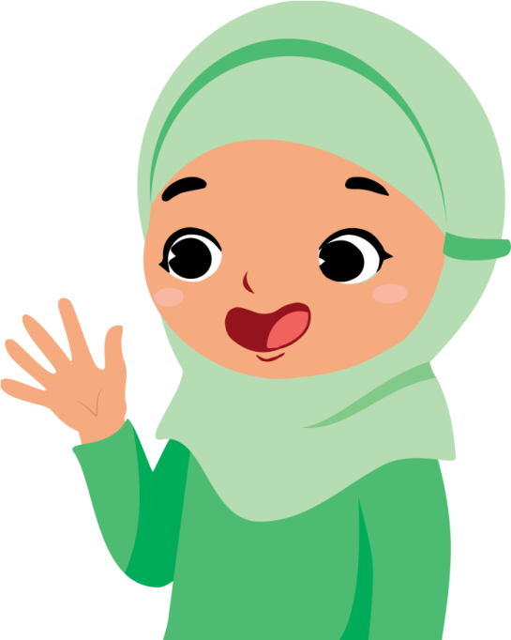
BAB
5
Gerak Berirama
Gerak berirama adalah gerakan menggunakan irama.
Gerak berirama merupakan gabungan gerakan tangan dan kaki.

Slide 3
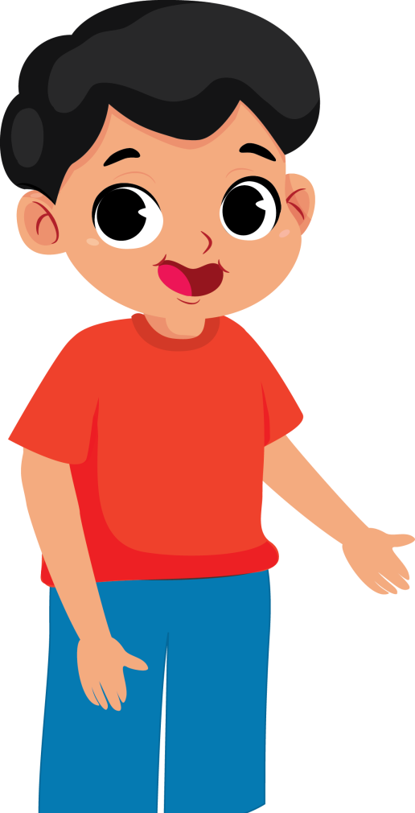
Gerak berirama dapat berpindah tempat.
Gerak berirama juga dapat tetap di tempat.

Slide 4
Gerakan anggota tubuh sesuai dengan irama atau ketukan.
Irama atau ketukan dapat dilakukan dengan bertepuk tangan.

Slide 5
A. Pengenalan Bunyi dalam Gerak Berirama
Irama dapat dibuat dengan
bertepuk tangan.
Ada tepuk tangan bernada besar.
Ada juga tepuk tangan bernada kecil.

Slide 6
Tepuk tangan bernada kecil merupakan bertemunya telapak tangan kiri dengan jari-jari tangan kanan.
Tepuk tangan bernada kecil menghasilkan bunyi tek… tek… tek…

Slide 7
Tepuk tangan bernada besar merupakan bertemunya kedua telapak tangan.
Tepuk tangan bernada besar menghasilkan bunyi prok… prok… prok…

Slide 8
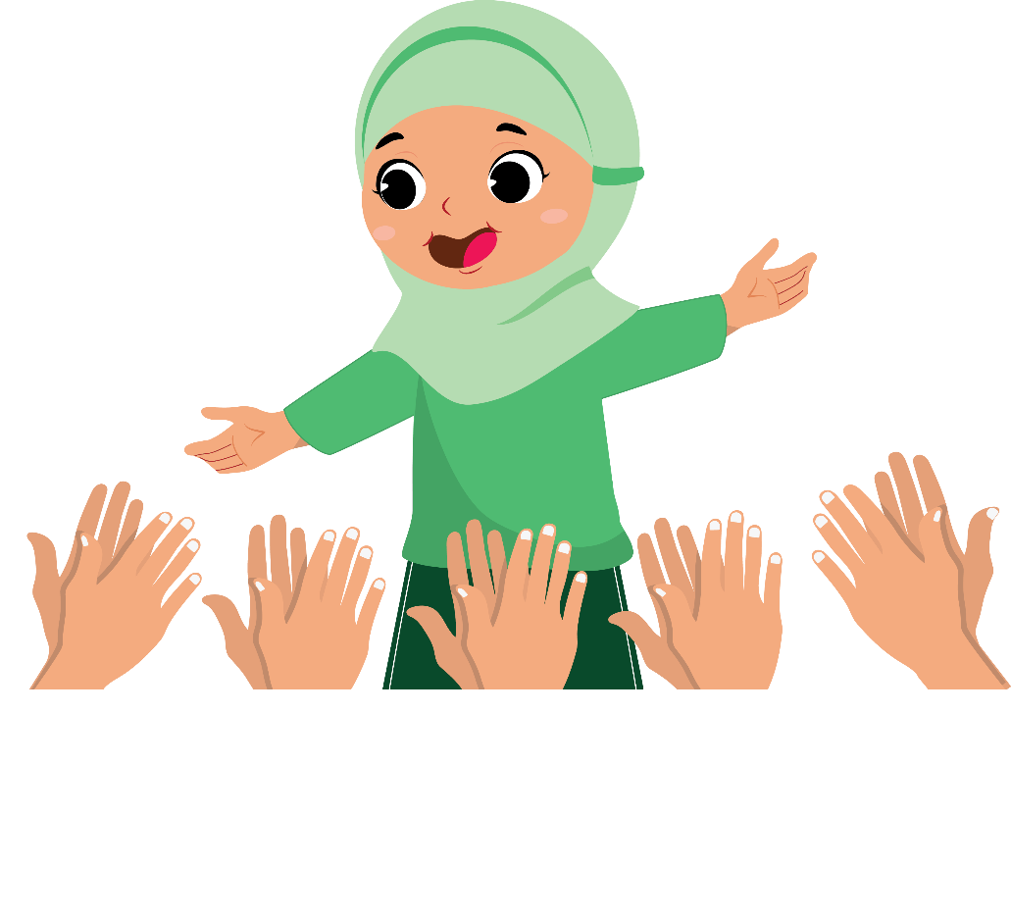
Berikut macam-macam pengenalan bunyi.
Pengenalan bunyi atau nada dengan bertepuk tangan.
Gerakan tepuk tangan dari nada besar ke nada kecil.
Gerakan dilakukan dari lambat ke cepat.

Slide 9
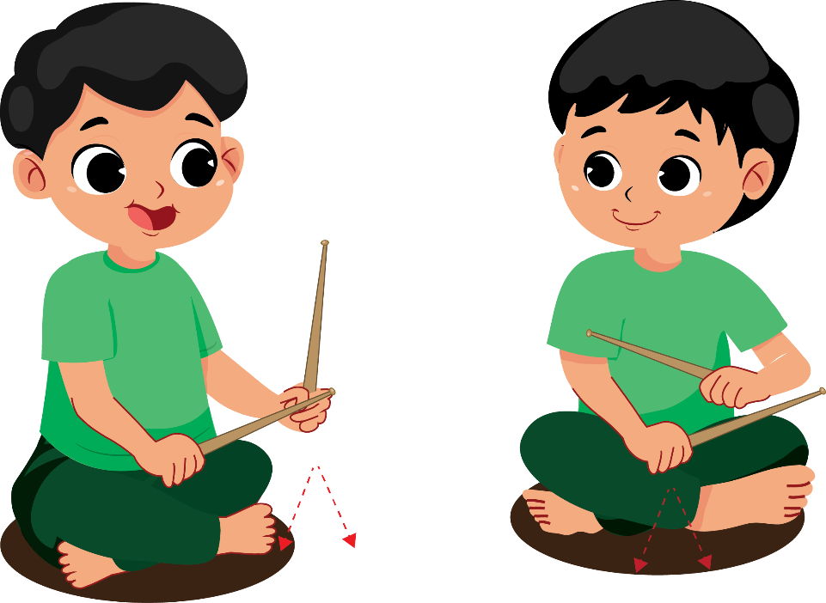
Berikut macam-macam pengenalan bunyi.
Pengenalan bunyi atau nada dengan menggunakan tongkat yang dipukul-pukul ke lantai.
Pukulan tongkat mulai dari lambat ke cepat.

Slide 10
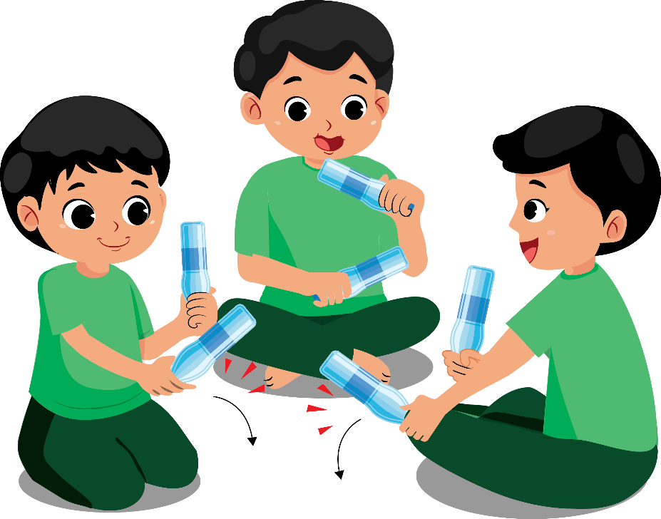
Berikut macam-macam pengenalan bunyi.
Pengenalan bunyi atau nada dengan menggunakan botol air mineral.
Pukul botol air mineral ke lantai.
Pukulan botol mulai dari lambat ke cepat.

Slide 11
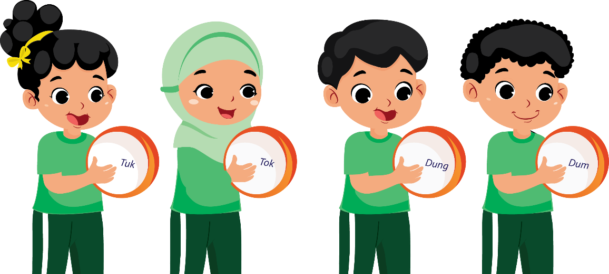
Berikut macam-macam pengenalan bunyi.
Pengenalan bunyi atau nada dengan menggunakan rebana.
Rebana dipukul dengan nada besar dan nada kecil.
Pukulan mulai dari lambat ke cepat.

Slide 12
B. Pola Langkah Kaki dalam Gerak Berirama
Pola langkah yang paling sederhana adalah pola langkah di tempat.

Slide 13
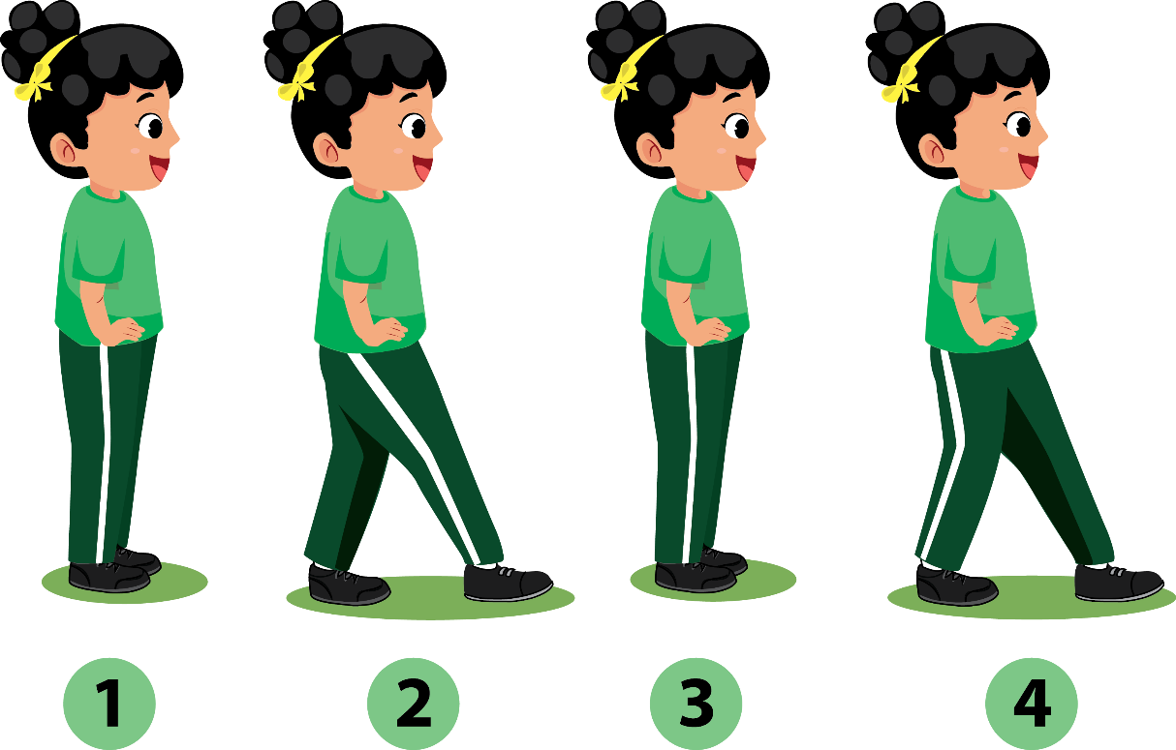
Pola langkah kaki dalam gerak berirama.

Slide 15
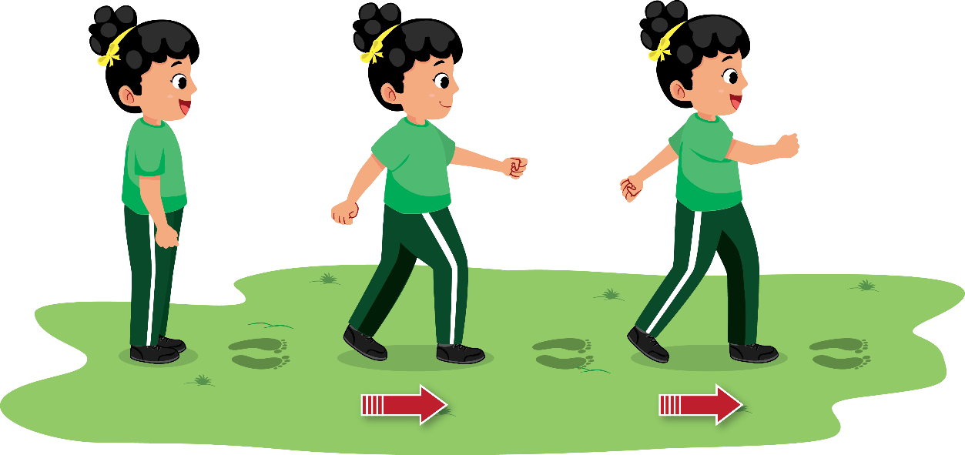
Berikut macam-macam pola langkah kaki dalam gerak berirama.
Gerakan pola langkah 1 (langkah biasa/loopass)

Slide 16
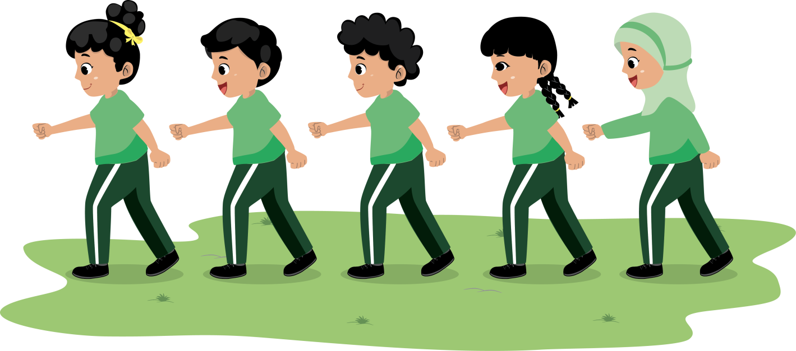
Berikut macam-macam pola langkah kaki dalam gerak berirama.
Gerakan berjalan bebas yang disesuaikan dengan lagu.

Slide 17
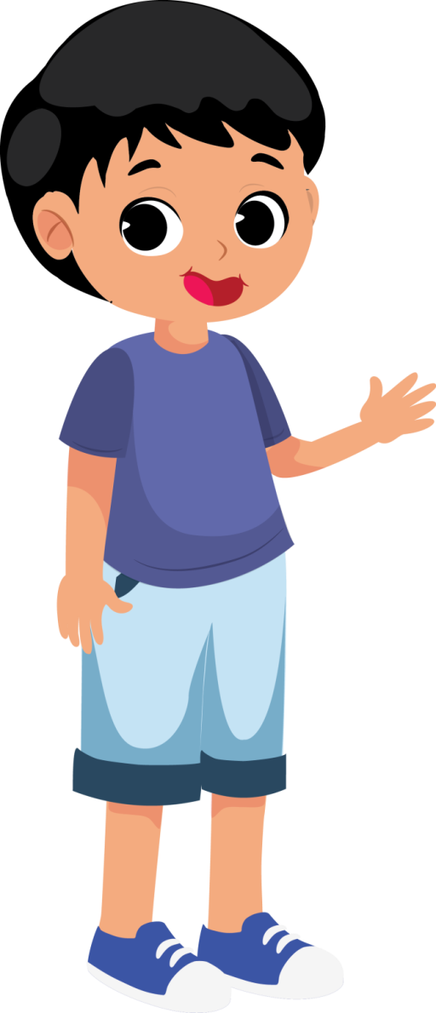
BAB
6
Pengenalan Air
Berenang berarti memasukkan badan ke dalam air.
Tubuh bergerak dengan mengapung.

Slide 18
A. Pengenalan Air di Kolam Renang
Selain berenang, ada banyak kegiatan di air.
Misalnya, berjalan, duduk, dan jongkok air.

Slide 19
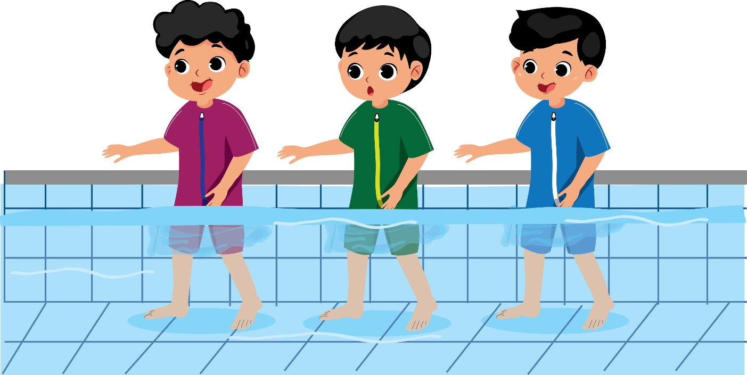
Tujuannya agar tubuh terbiasa dengan suasana di kolam renang.

Slide 20
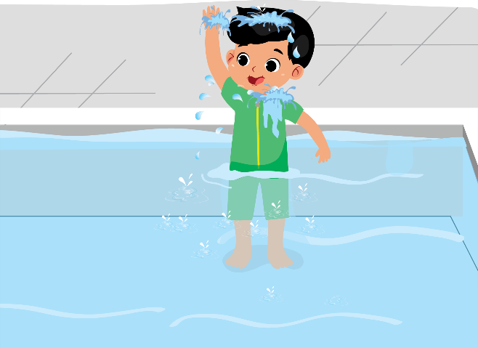
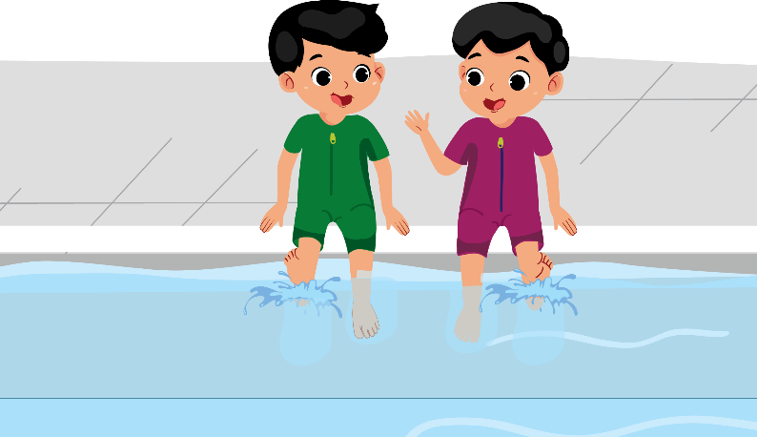
Berikut macam-macam pengenalan air.
Membasahi badan dengan air.
Menggerakkan kaki naik turun.

Slide 21
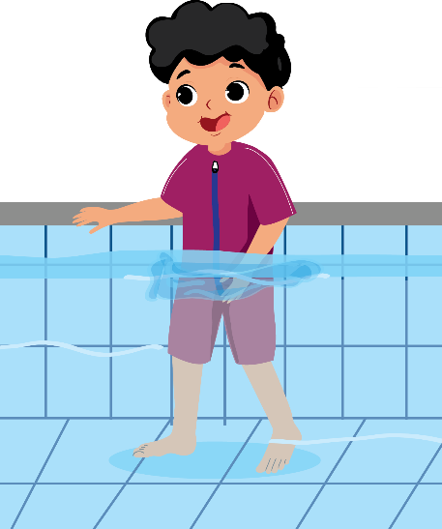
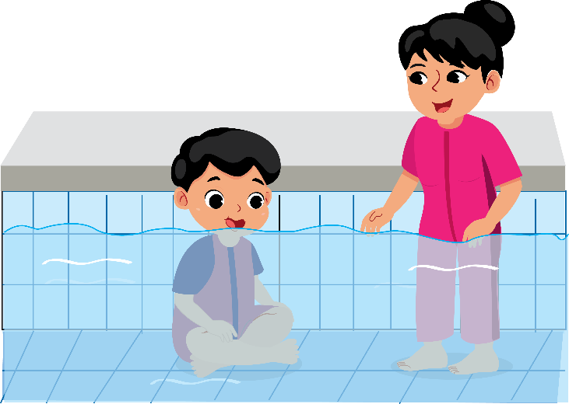
Berikut macam-macam pengenalan air.
Berjalan di dalam air.
Duduk di air.

Slide 22
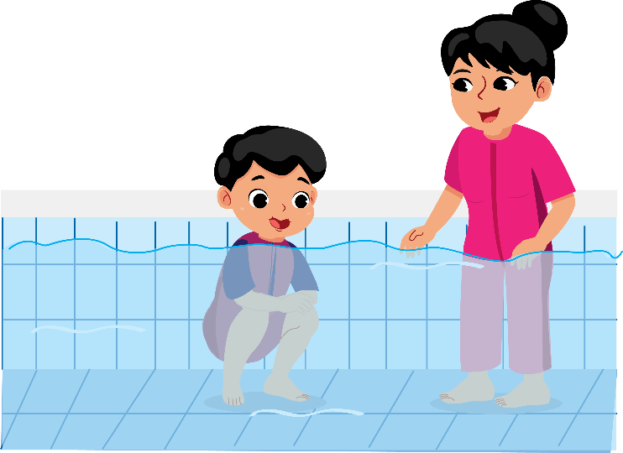
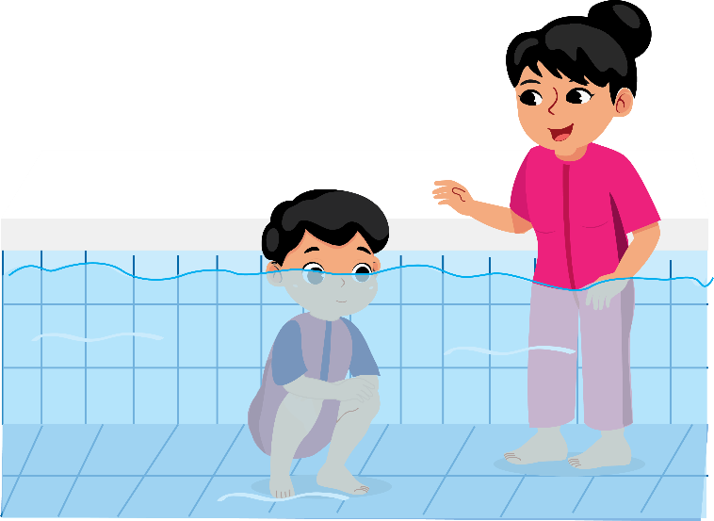
Berikut macam-macam pengenalan air.
Jongkok di air
Memasukkan kepala ke dalam air.

Slide 23
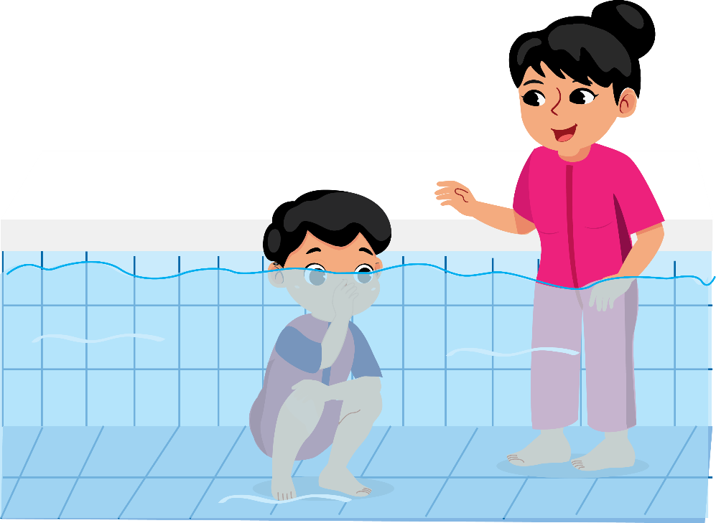
Berikut macam-macam pengenalan air.
Latihan bernapas di air.

Slide 24
Bermain di dalam air menyenangkan.
Tidak perlu takut di dalam air.
Bermain di air berarti melakukan permainan di air.

Slide 25
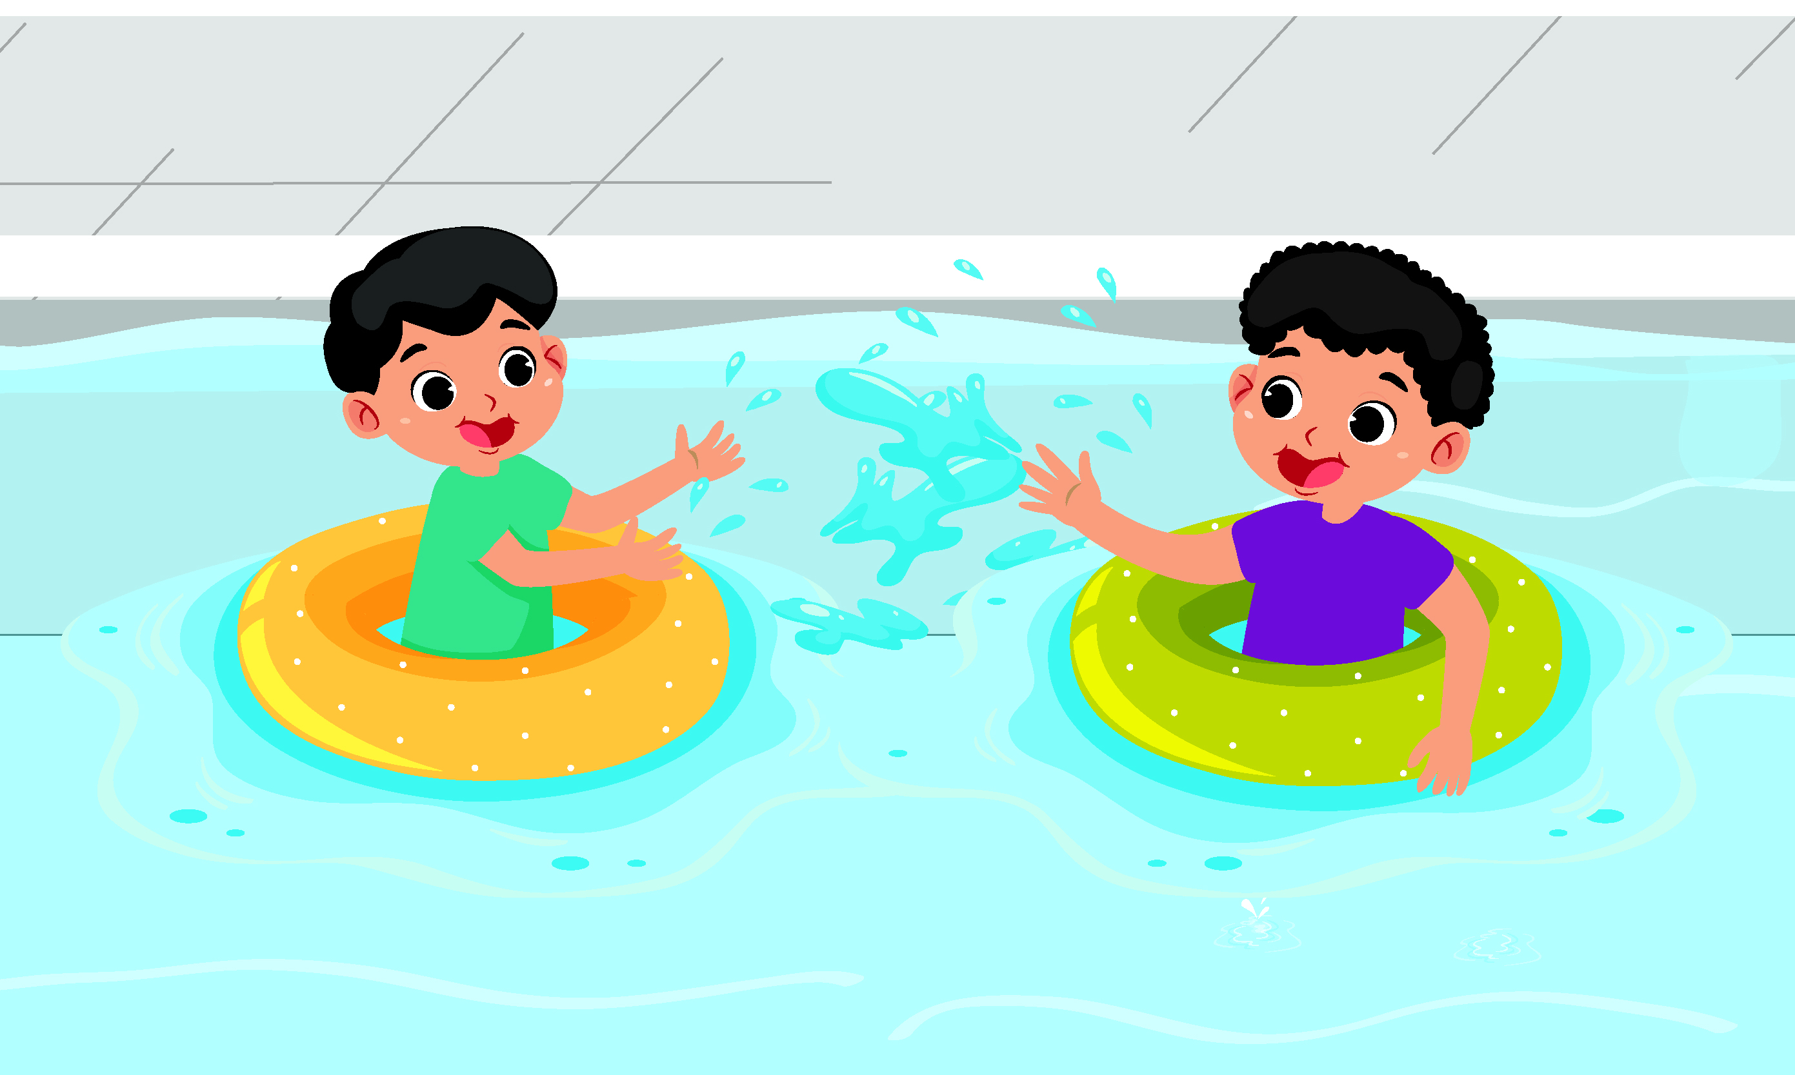
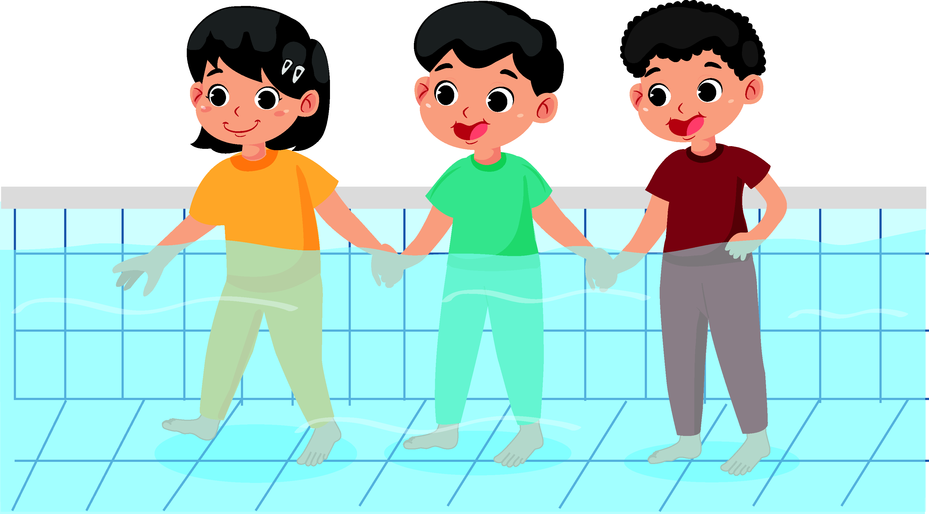
Berikut bentuk kegiatan bermain di air.
Bermain memercikkan air ke muka.
Bermain saling berpegangan tangan di kolam.

Slide 26
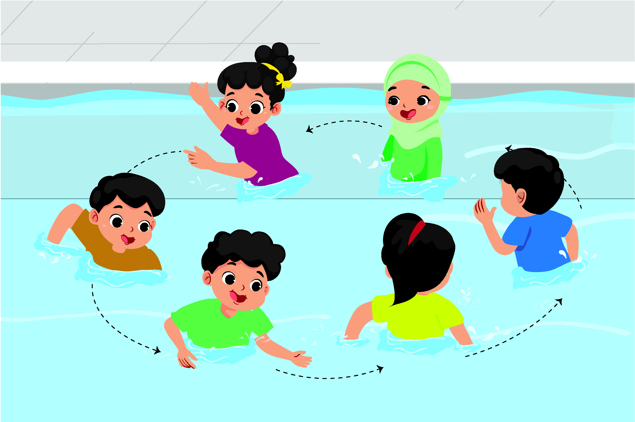
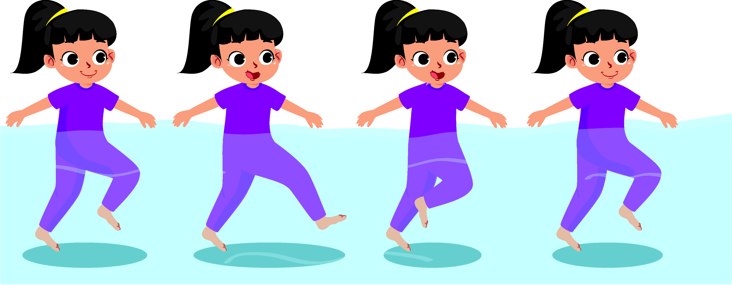
Berikut bentuk kegiatan bermain di air.
Bermain berjalan-jalan di air.
Berjalan di air membentuk lingkaran.

Slide 27
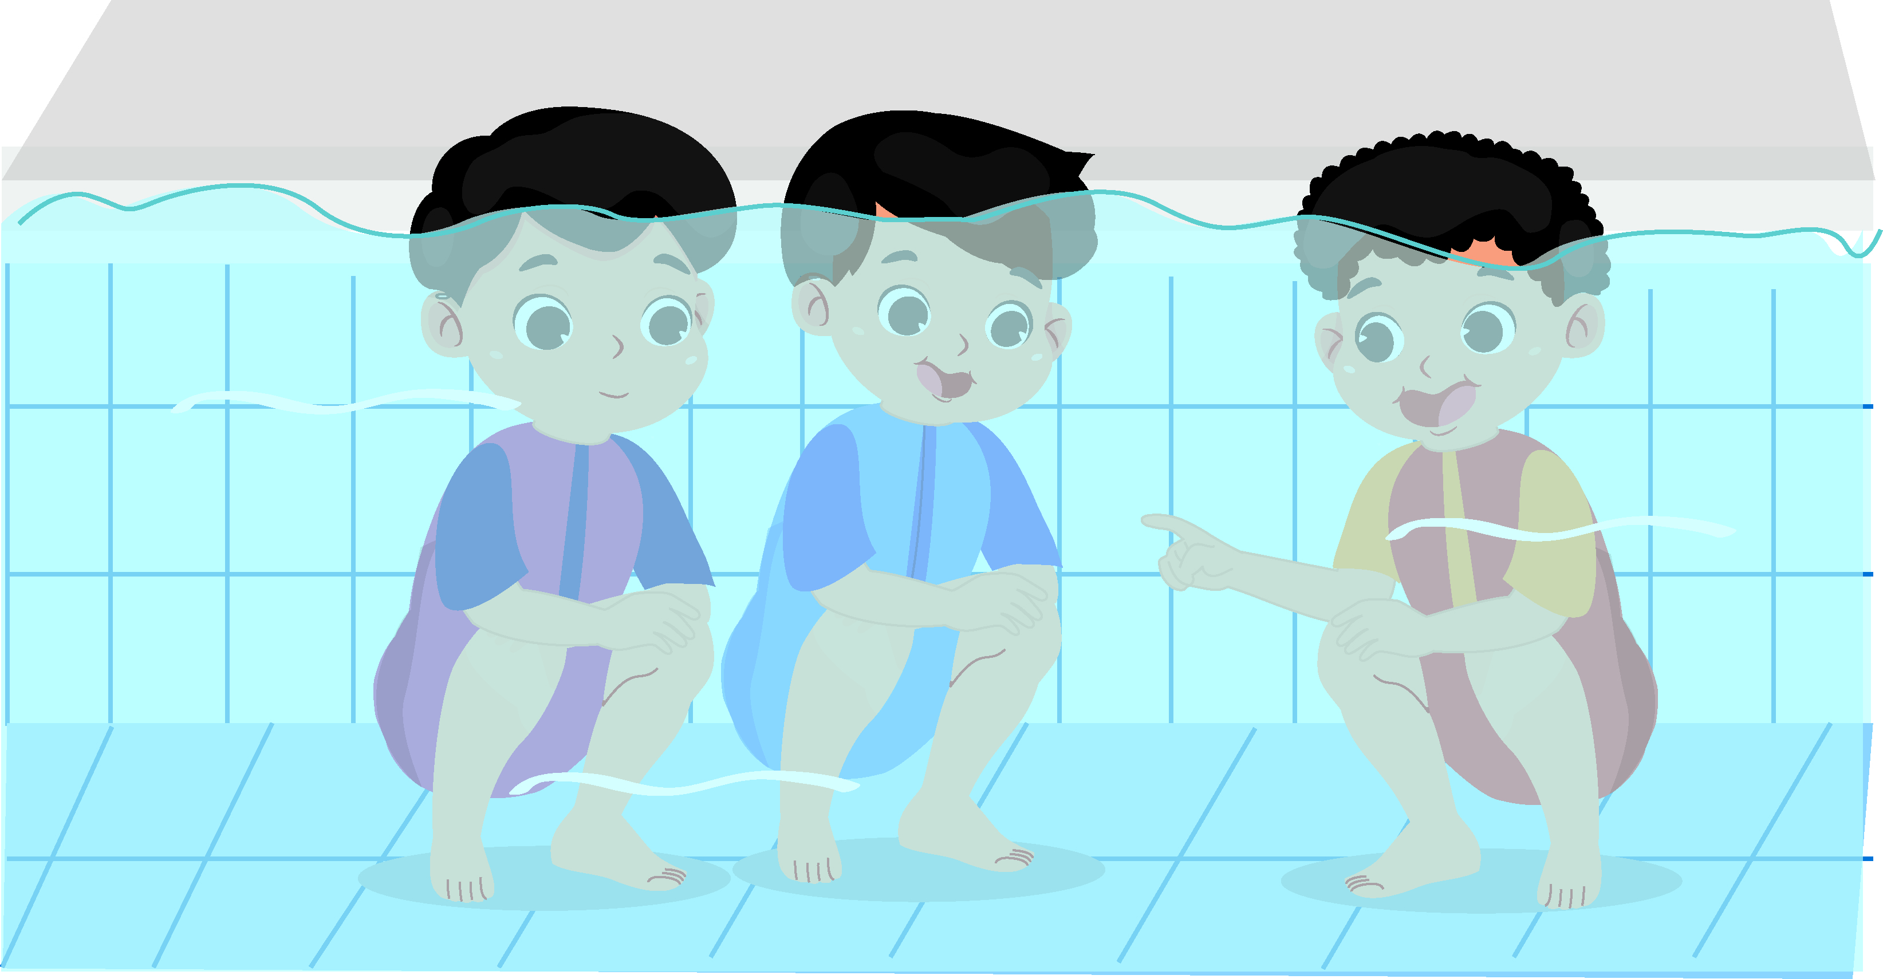
Berikut bentuk kegiatan bermain di air.
Bermain tebak-tebakan jari di dalam air.

Slide 29
B. Keselamatan Diri dan Orang Lain di Kolam Renang
Olahraga air dapat berbahaya.
Perlu mengetahui cara menjaga keselamatan dalam olahraga air.

Slide 30
Keselamatan dapat dimulai dari menggunakan peralatan yang tepat.
Saat berenang, sebaiknya menggunakan baju renang.

Slide 31
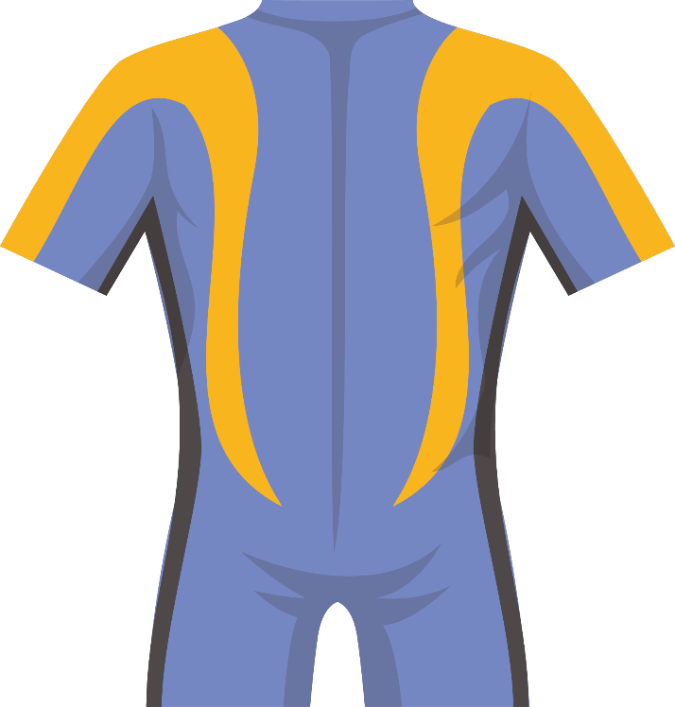
Berikut contoh peralatan olahraga air.
Baju renang

Slide 32
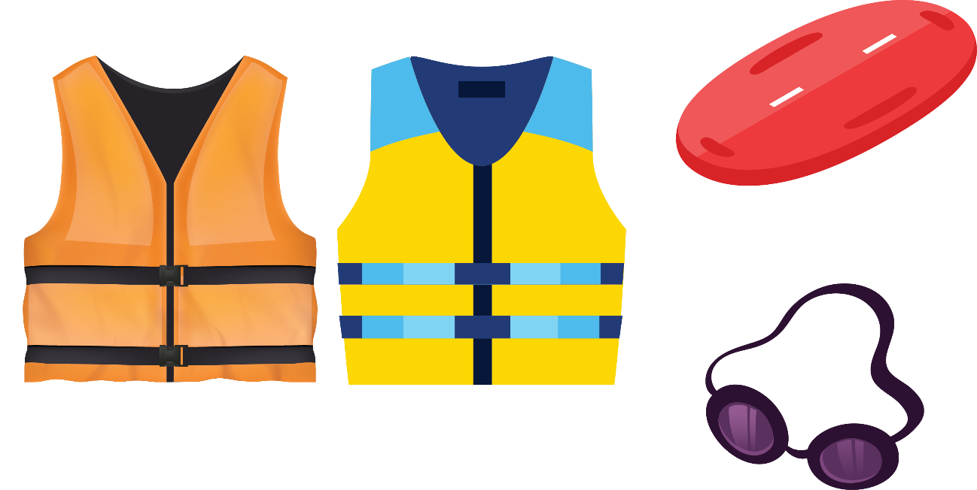
Berikut contoh peralatan olahraga air.
Pelampung
Papan luncur
Kacamata

Slide 33
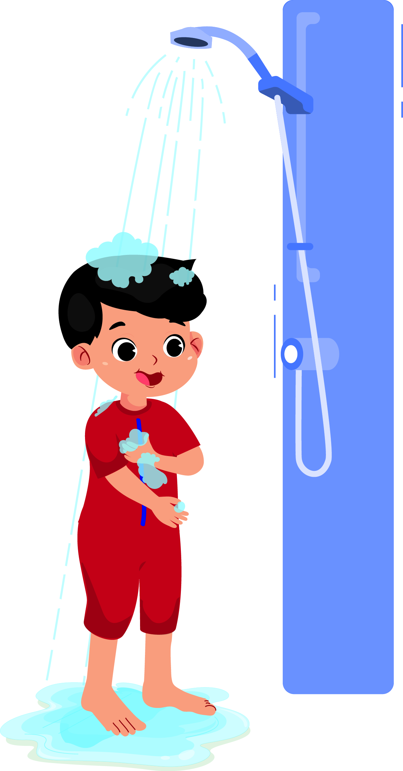
Berikut contoh aturan di kolam renang.
Aturan sebelum berenang
Membasahi tubuh sebelum masuk ke kolam renang.
Melakukan gerakan pemanasan.

Slide 34
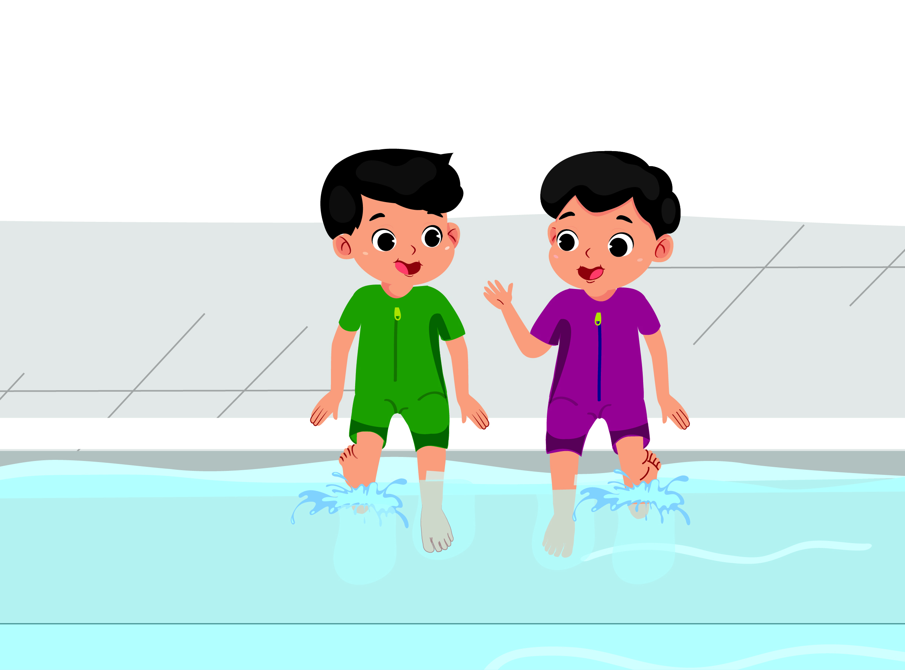
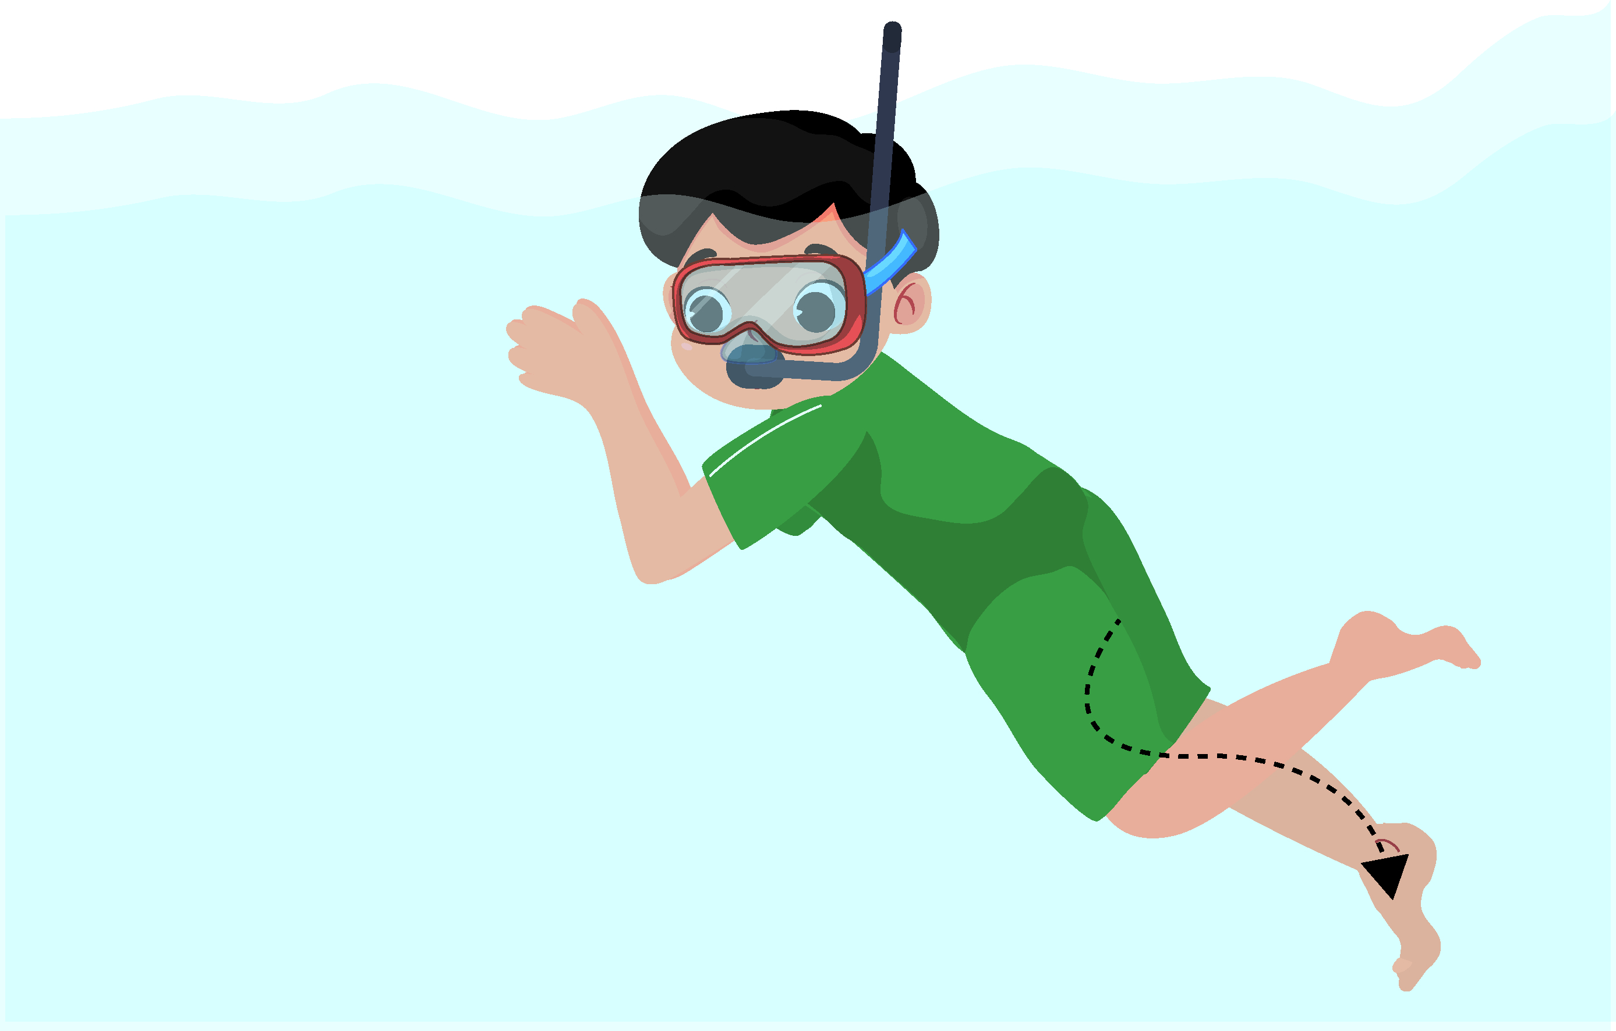
Berikut contoh aturan di kolam renang.
Menggerakkan kaki di pinggir jalan.
Berjalan-jalan di dasar kolam dengan kedalaman yang sesuai tinggi badan.

Slide 35
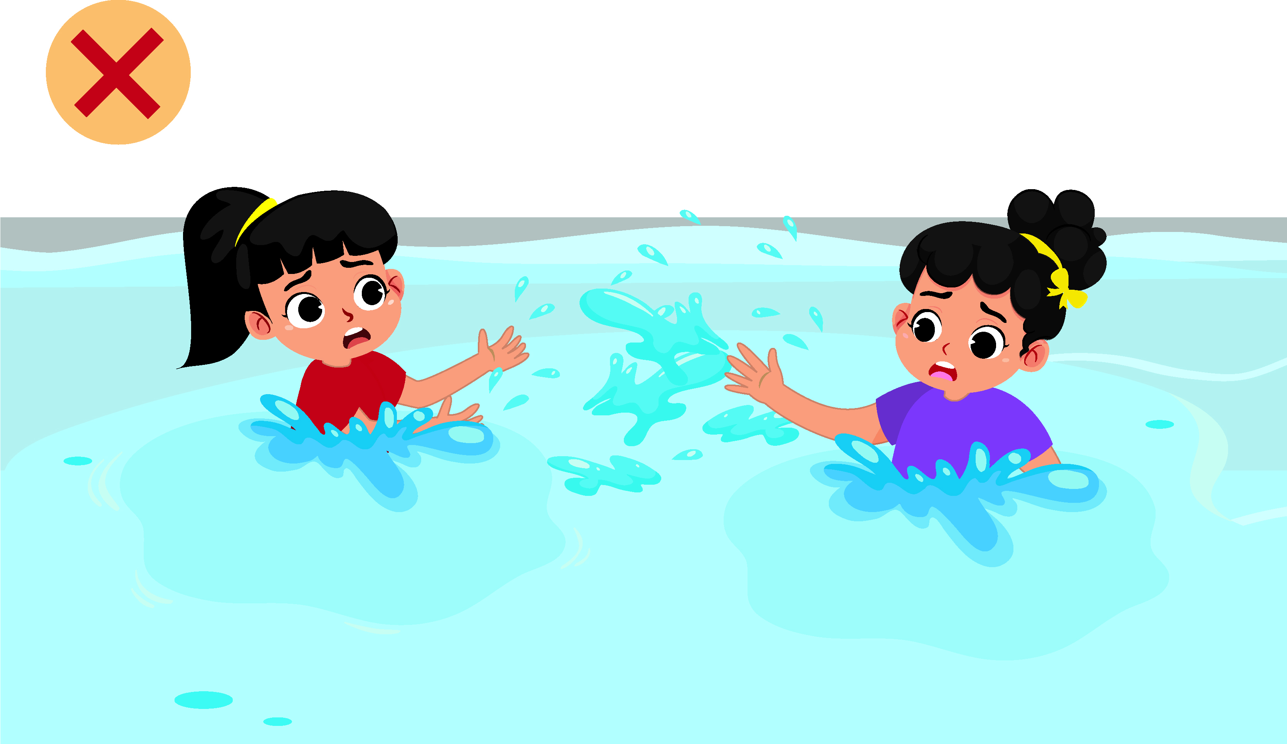
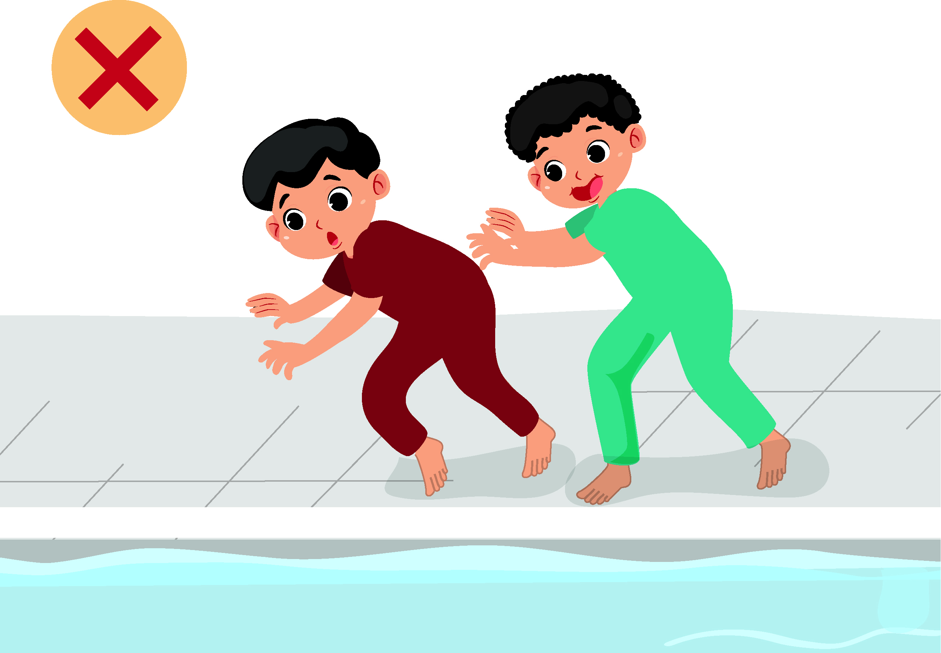
Aturan selama di kolam renang
Dilarang berenang di tempat yang dalam jika belum menguasai.
Dilarang mendorong teman.

Slide 36
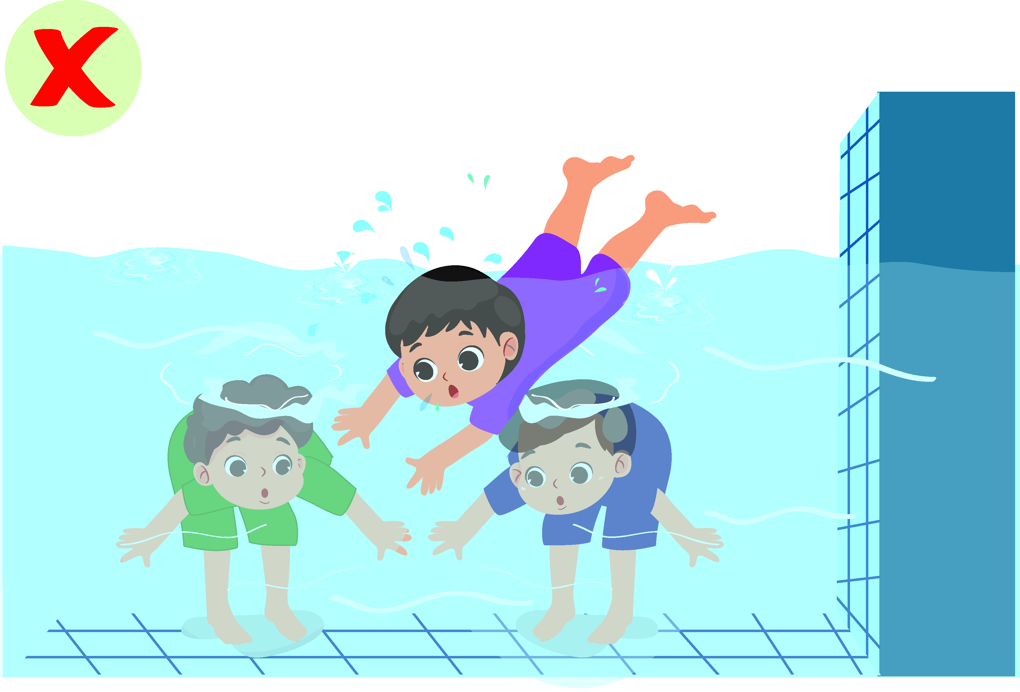
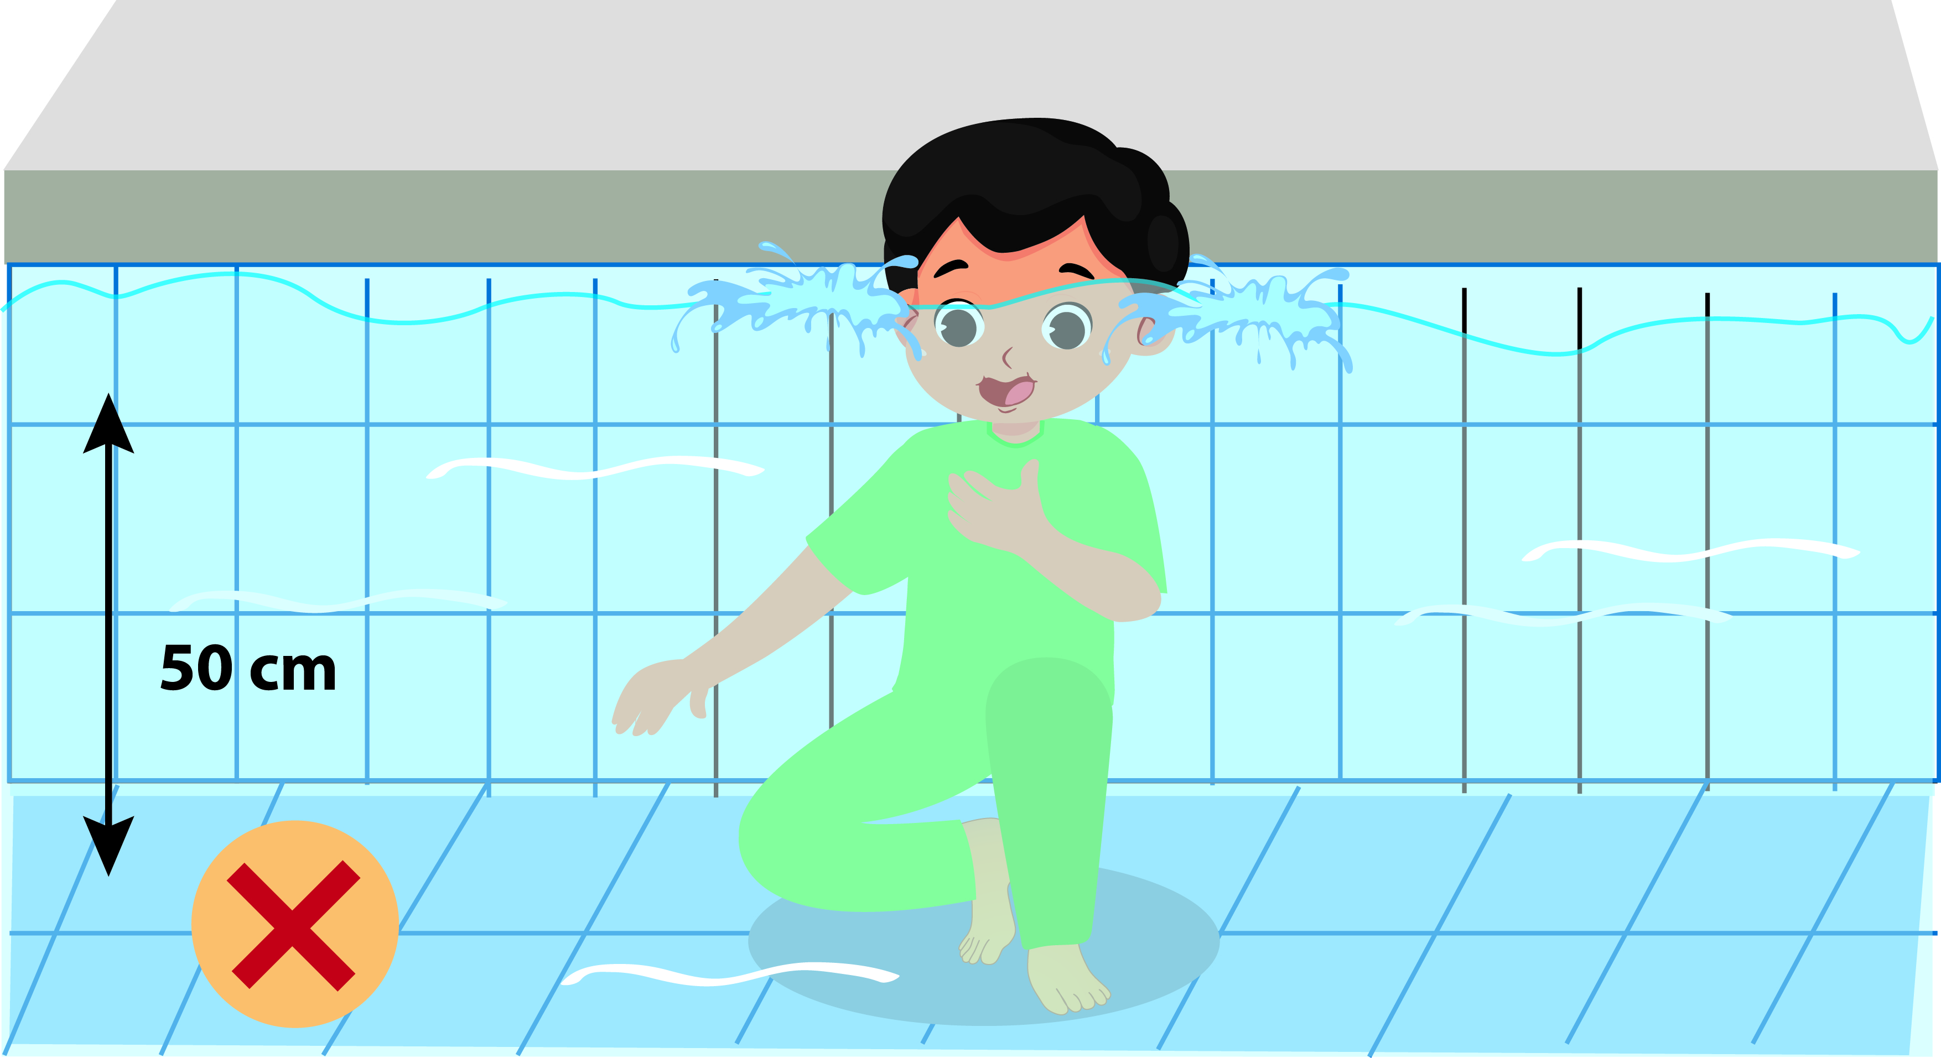
Dilarang meloncat di tempat ramai orang.
Dilarang meloncat di tempat dangkal dengan menukik.

Slide 37
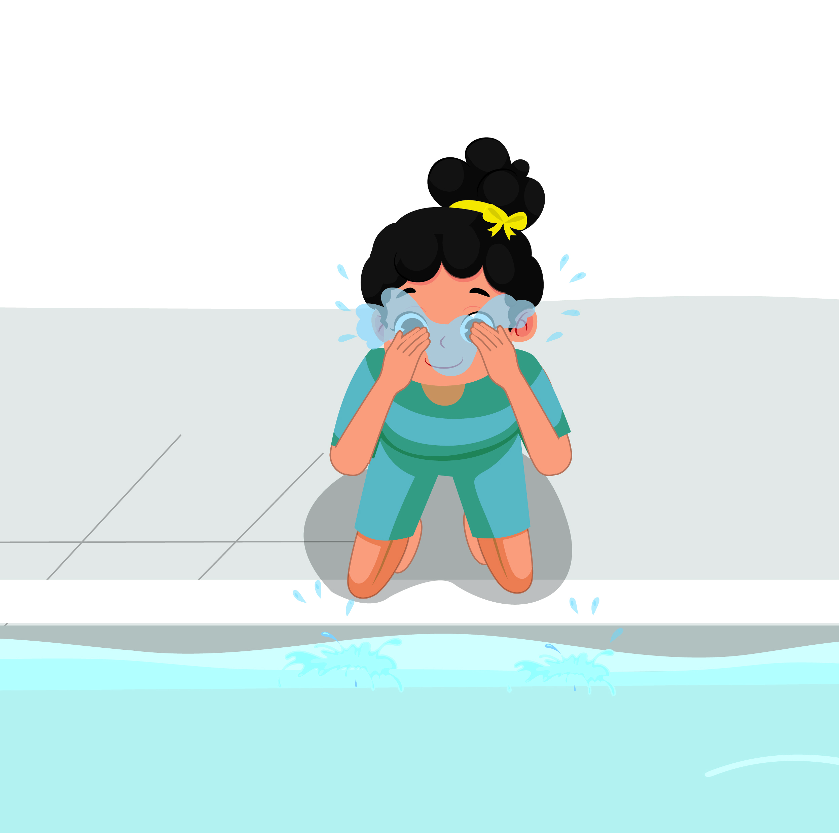
Dilarang membasuh muka di pinggir kolam.

Slide 38
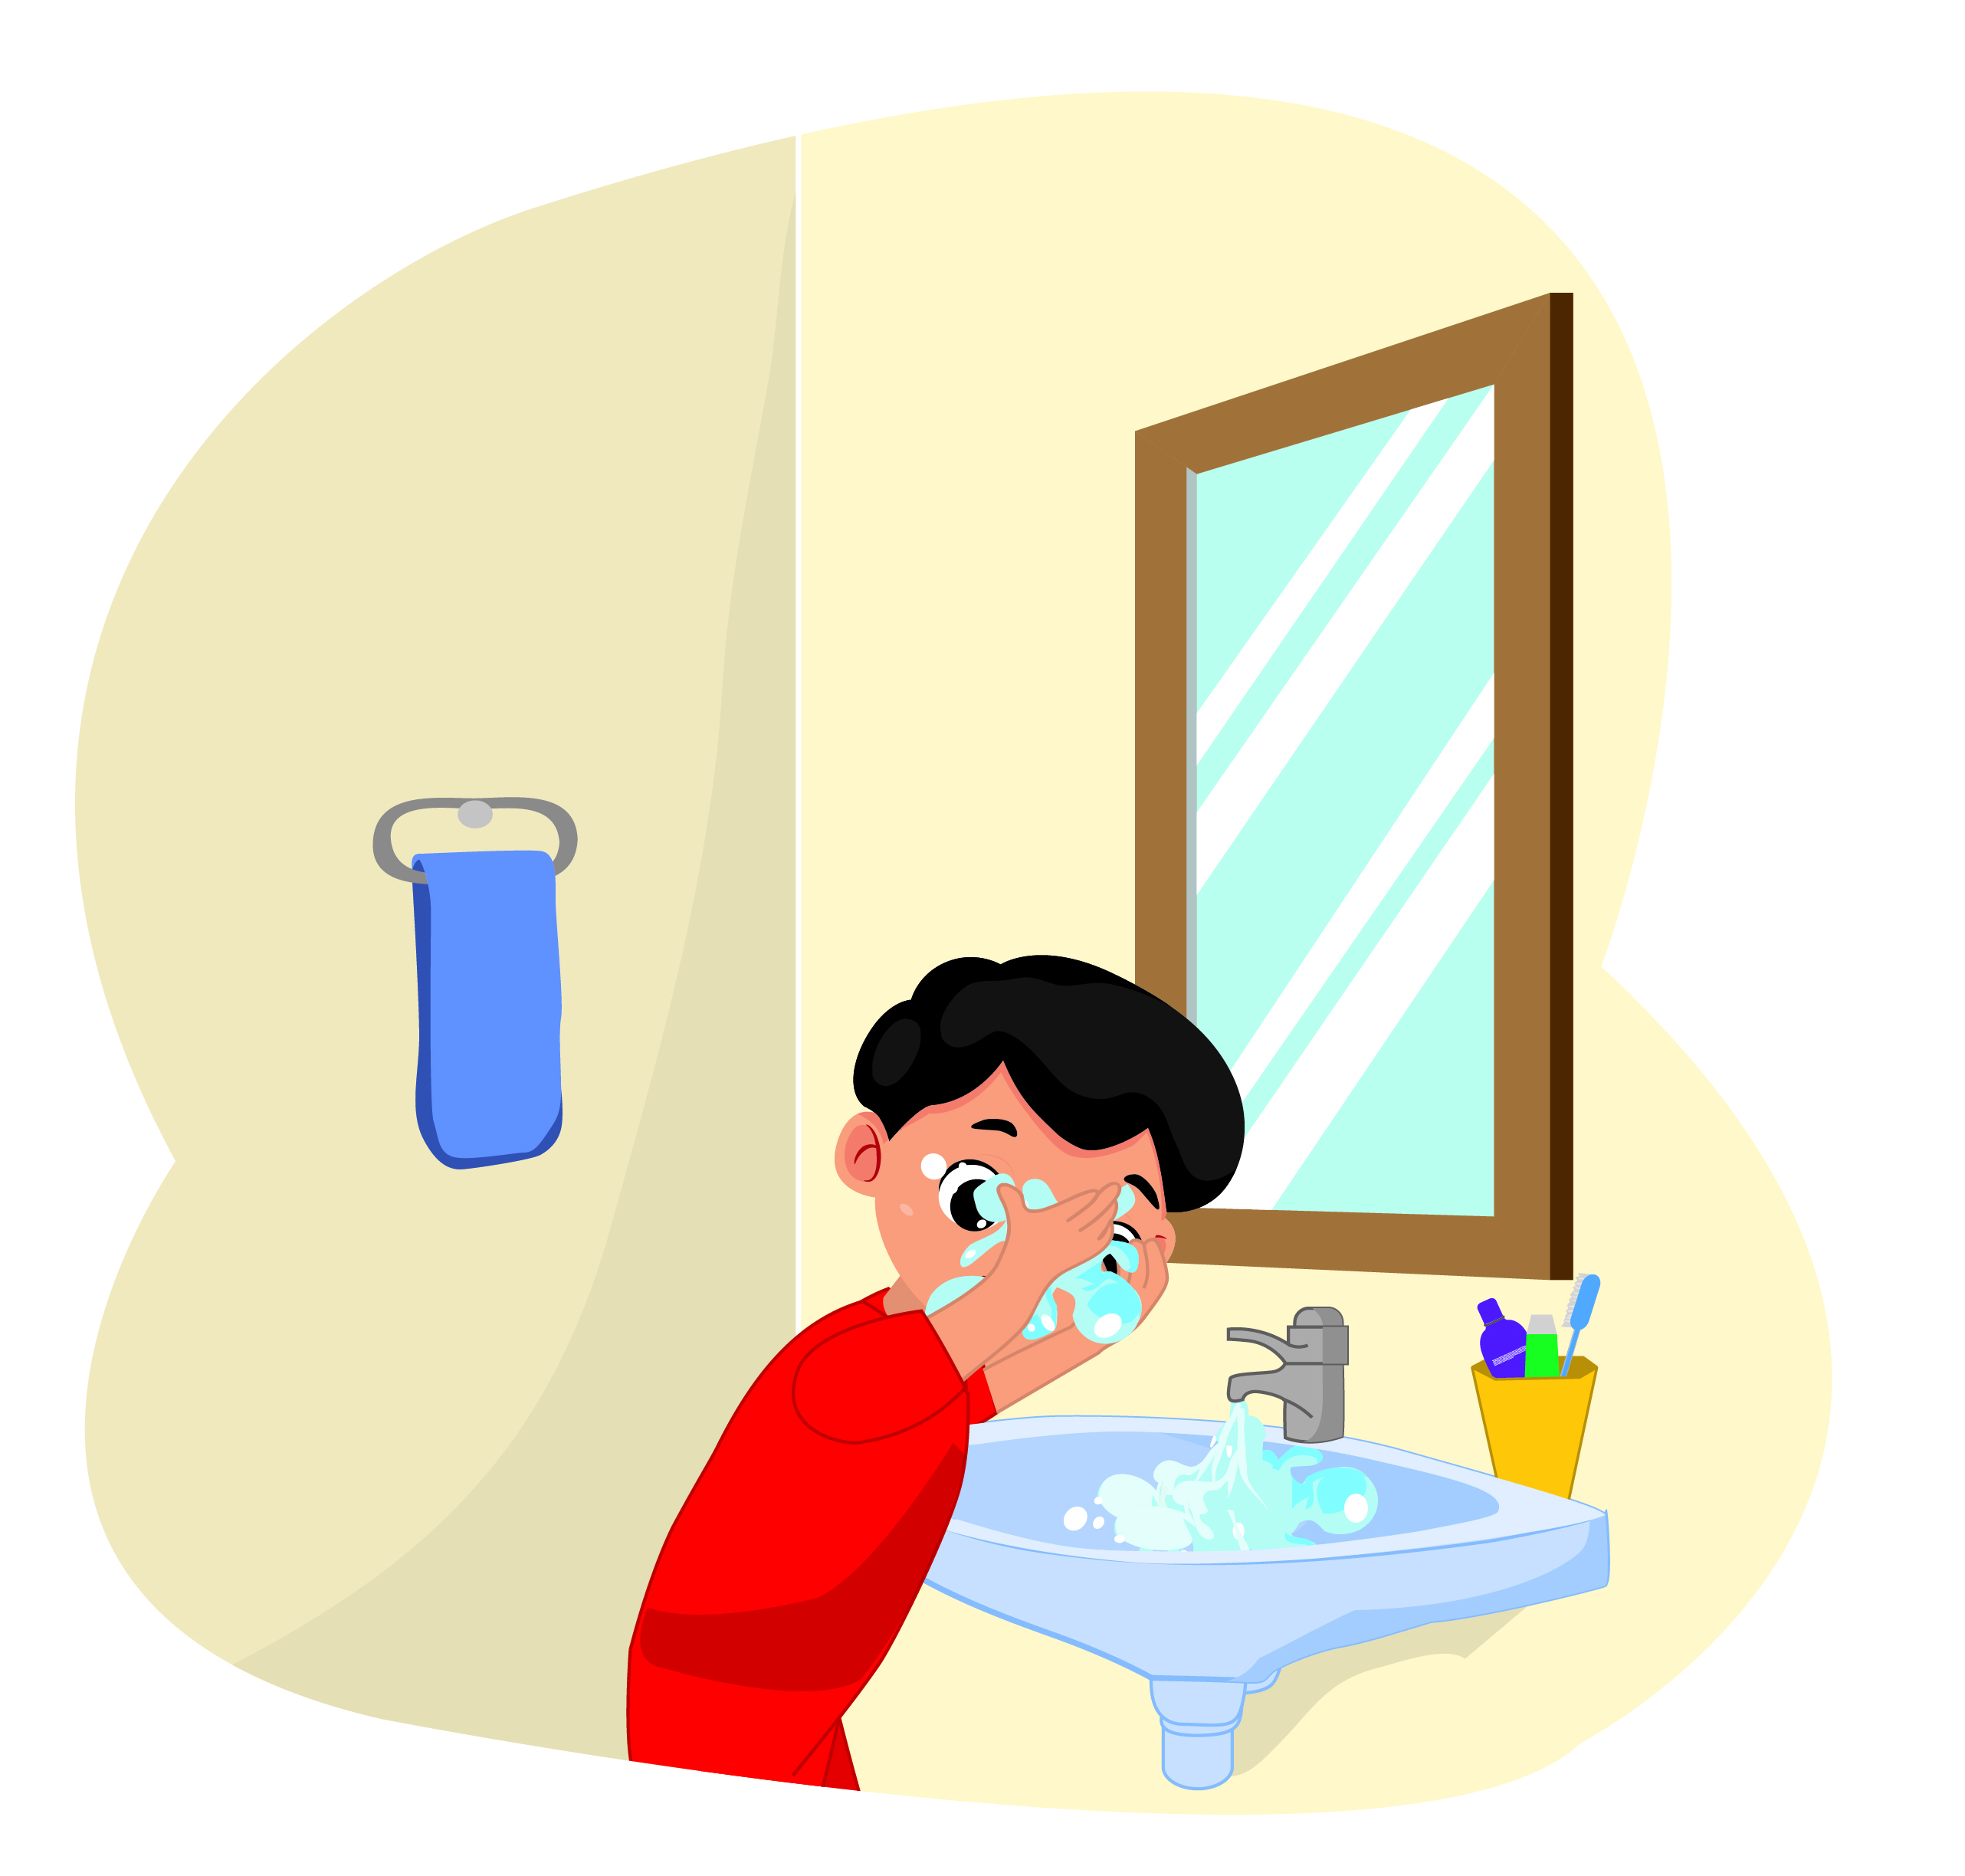
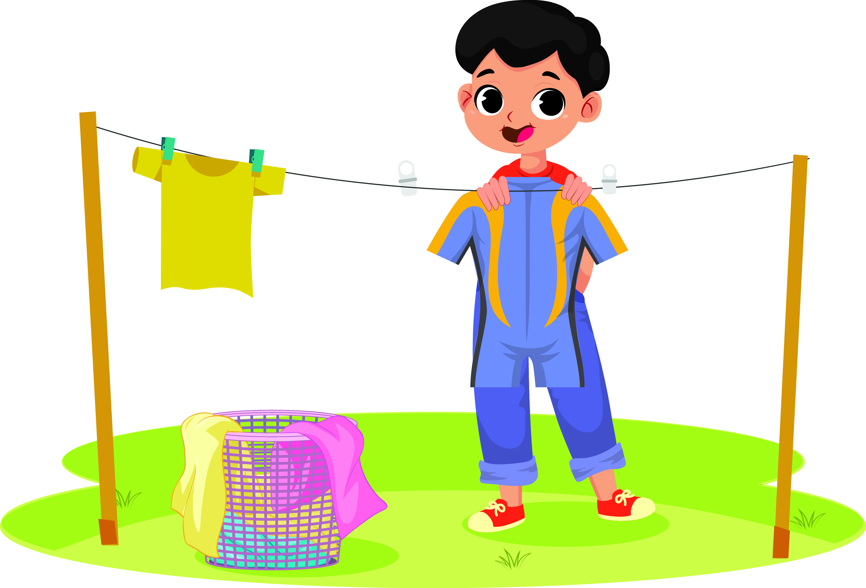
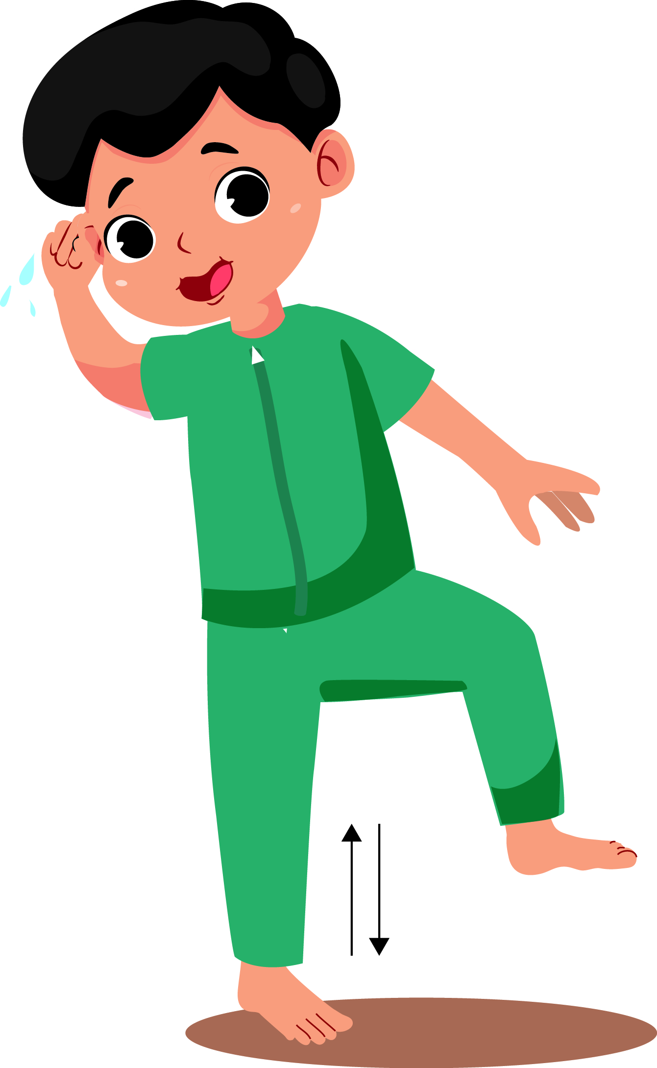
Aturan setelah berenang
Menjemur pakaian renang.
Membasuh mata
Meloncat-loncat agar air dapat keluar dari telinga.

Slide 39
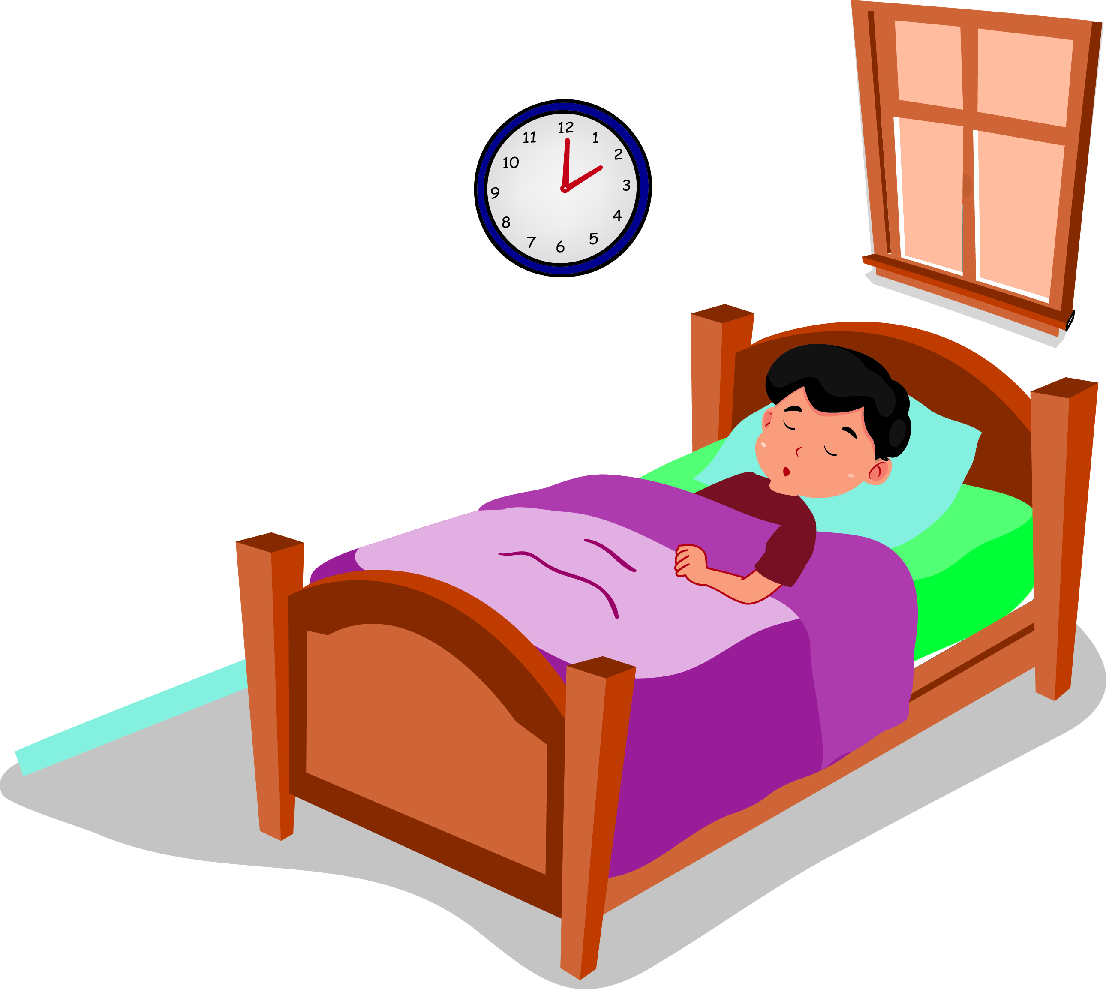
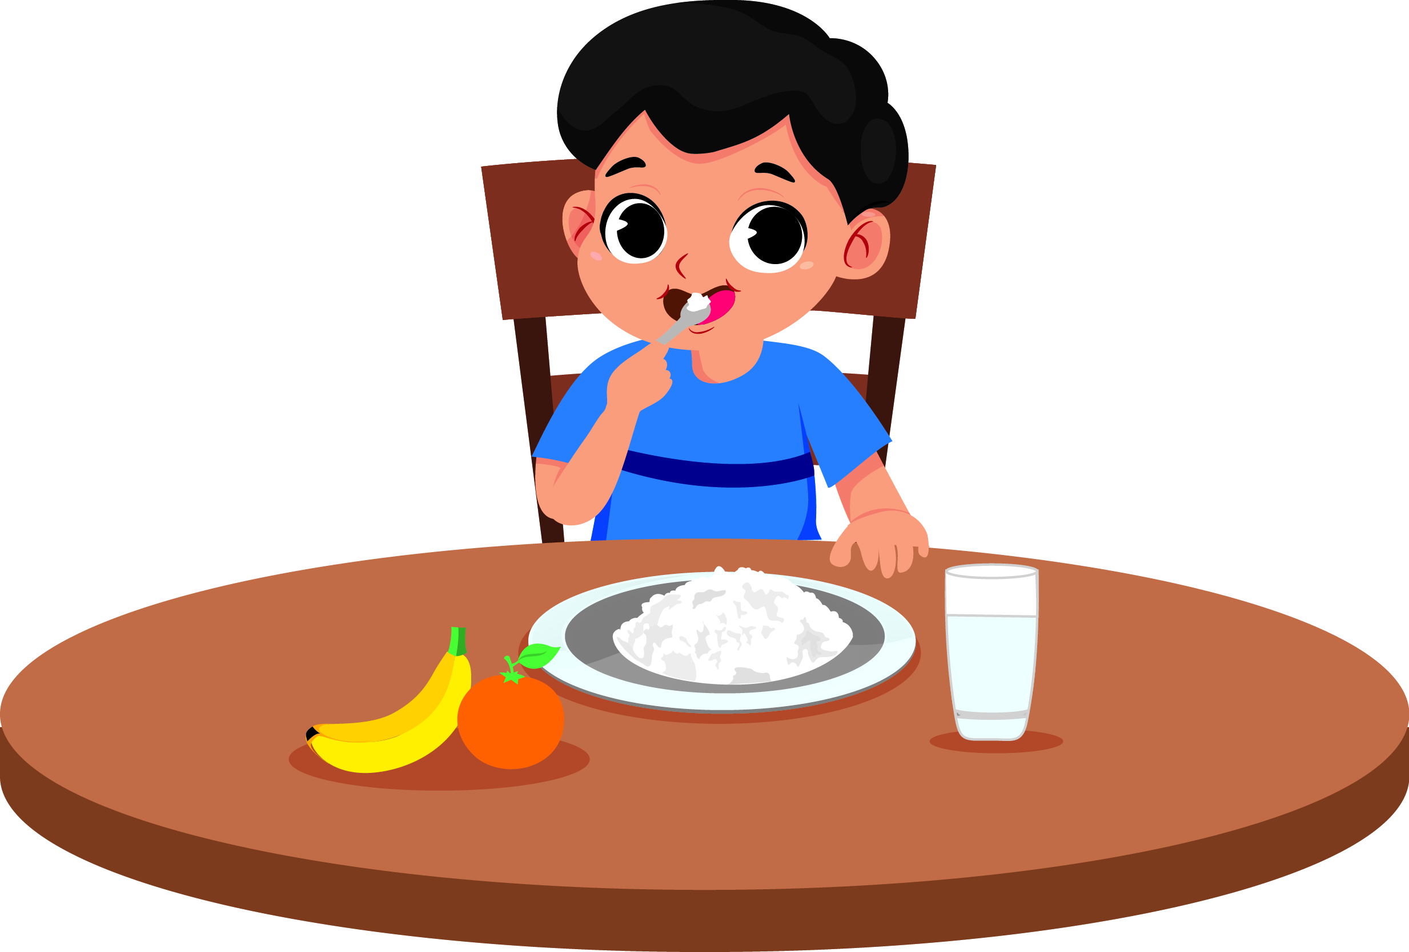
Makan yang cukup.
Istirahat yang cukup.

